Slide 1
Infoabend Projekt Wärmeverbund Twann - Chlyne Twann 💧 Gemeinsam Heizen 🔥
Twann, 11.11.2019

Slide 2
Video: bac.ch
Ein klassischer Wärmeverbund einfach erklärt
Wärmeverbund Twann

Slide 3
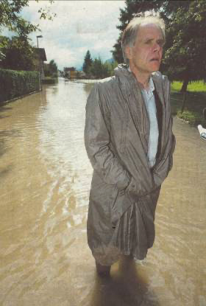
.
Die Vorteile auf einen Blick
Sinnvoll, einfach, umweltverträglich und und zuverlässig!
Für die Kunden weitgehend wartungsfrei
Installationen benötigen sehr wenig Platz: Ein Heizkessel, Öltank und Kamin entfällt
CO2 neutral, kein Schadstoffausstoss
Ermöglicht sinnvolle Nutzung regionaler Ressourcen
Ist für jedes Heizsystem anwendbar: schnelle und einfache Umstellung
Gewährleistet eine maximale Betriebssicherheit
Ist lärm- und geruchsfrei
Wärmeverbund Twann
Notes:
Die Vorteile von einem WV sind also relatf klar.
Zusammengefasst, ist ein solche Lösung für...

Slide 4
.
Vorteile der erneuerbaren Wärmeverbunde
Fossile Energien verursacht gigantischen Kapitalabfluss ins Ausland.
CH: Rund 12 Milliarden Liter/Jahr Heizöl, Benzin, Diesel
Bei einer Ölpreiserhöhung von 15 Rappen pro Liter => Zusätzlicher Kapitalabfluss: +1,8 Milliarden Franken in einem Jahr!
Wärmeverbund Twann
Notes:
Dazu macht uns ein erneubares WV weniger weniger anhängig von assländischen Energiequellen, die grossteils aus nich ganz sanberen Ländern kommen…

Slide 5
.
Wasser oder Feuer?
💧 Seewasser versus Holzschnitzel 🔥
Wärmeverbund Twann
Notes:
Zu suber heizen stehen in Twann hauptsätzlich 2 Lösungen zur Verfügung: Holz und Wasser

Slide 6
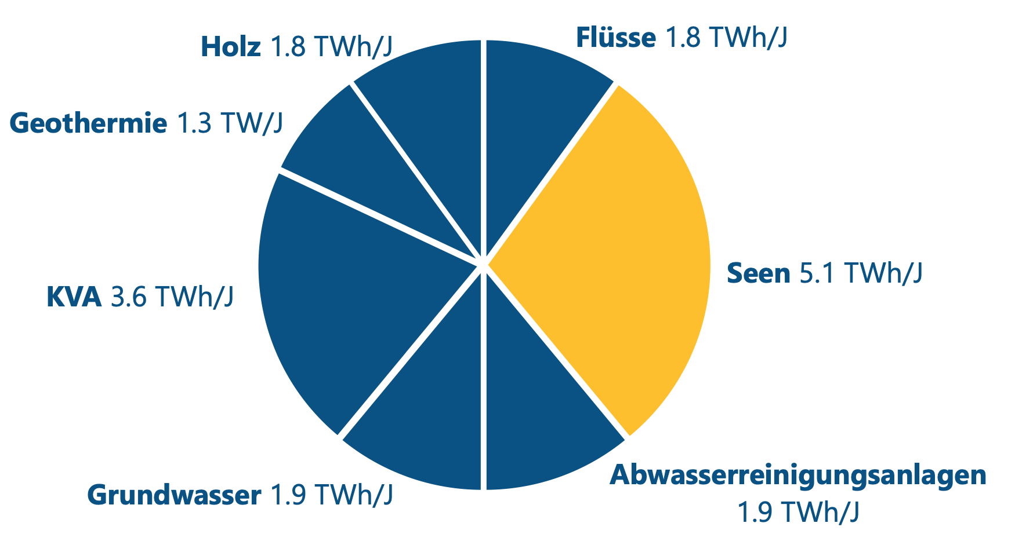
.
Für Fernwärme nutzbare erneuerbare Wärmequellen
© Weissbuch Fernwärme (Verband Fernwärme CH 2019) / EWL
Wärmeverbund Twann
Notes:
Studien zeigen wie gross das Energiepotenzial von unseren Wäldern ist, und fast noch wichtiger, wie gross das Energiepotentials von unseren Seen ist.
Es liegt an uns, das Beste aus diesem Potential zu machen!

Slide 7
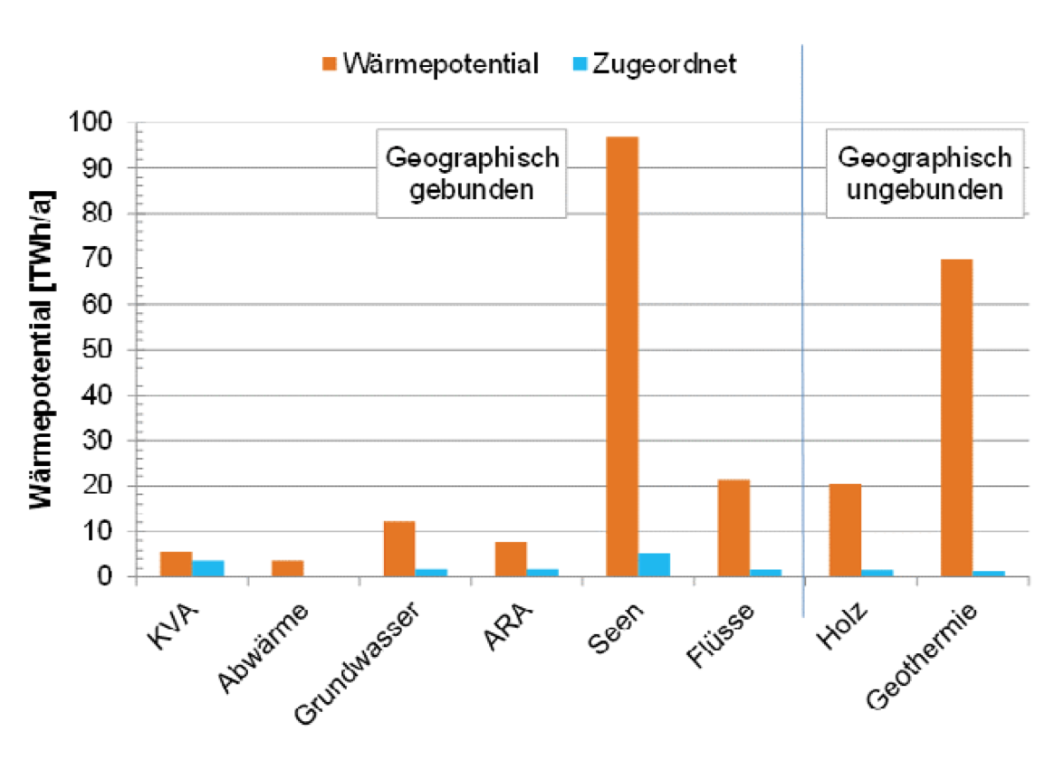
.
💧 Option 1: Seewasser basierter Wärmeverbund
Twann-Tüscherz und die anderen Gemeinden um die CH-Seen herum...
benötigen 5 TWh/Jahr Wärme
während die Seen ein Energiepotenzial von 97 TWh/Jahr haben.
© Weissbuch Fernwärme Schweiz – VFS Strategie
Wärmeverbund Twann
Notes:
Schauen wir mal, inwiefern das Energiepotential vom See uns helfen könnte, emissionfreier zu werden.
=> Lire slide

Slide 8
.
💧 Option 1: Seewasser basierter Wärmeverbund
In der Region und der ganzen Schweiz werden immer mehr auf Seewasser basierende Wärmeverbunde erfolgreich in Betrieb genommen.
Die Wärmepumpen sorgen dafür, dass das kalte Seewasser als Heizquelle verwendet werden kann.
Das Seewasser kann ebenfalls zur Abkühlung von Gebäuden dienen.
Für die Seewasserentnahme bietet sich das Seeufer östlich oder westlich der UNESCO-Schutzzone, zum Beispiel bei der Nachnutzung der rückzubauenden ARA am Twannbach an.
Kein Energieverlust beim Transport und geringere Leitungsisolierungskosten.
Ein relativ kleines Pumpwerk reicht aus (keine grosse Heizzentrale im Dorf notwendig).
Keine Lieferung per LKW.
Emissionsfrei (sofern der verwendete Strom erneuerbar ist).
Wärmeverbund Twann
Notes:
Man sieht auch, dass…
…lire slide
…
Für die Seewasserentnahme bietet zum Beispiel die ARA an, die bald rügebaut wird.
Interessant ist, dass bei Seewasser Wärmeverbunte der Energieverlust beim Transport viel kleiner ist, und aud Leitungsisolierungskosten sid vernüftiger.

Slide 9
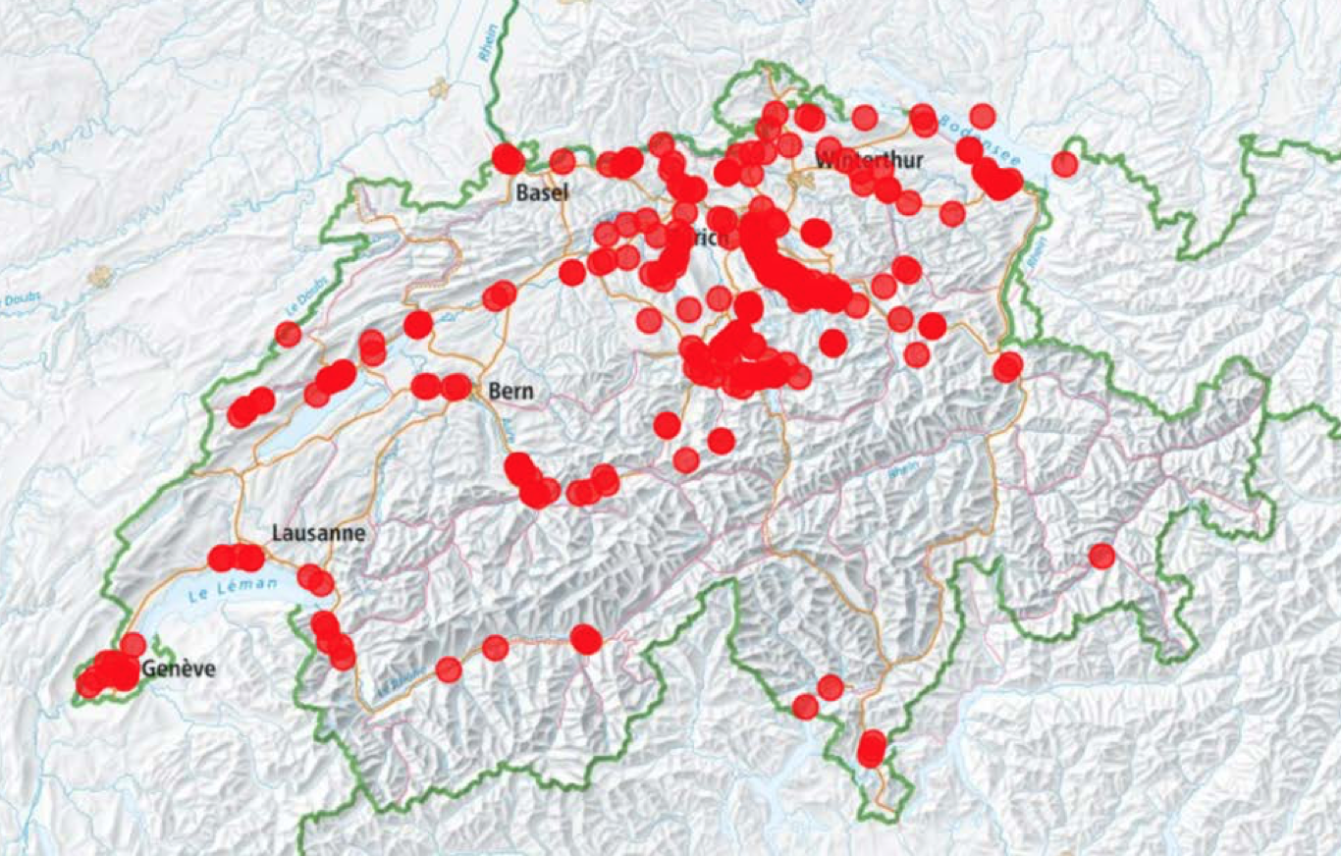
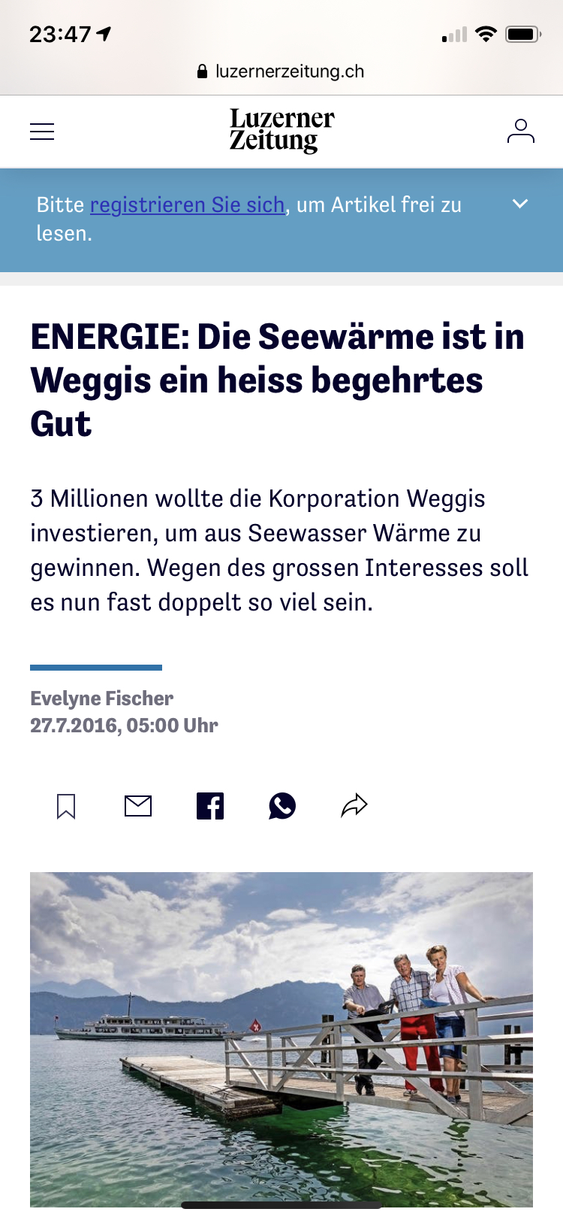
💧 Option 1: Seewasser basierter Wärmeverbund
Mit kaltem Wasser heizen??? 🤔 Eine praxisbewährte Idee!!!💡
Biel, Weggis, Genf, Neuchâtel, die EPFL, Wohlen, Estavayer-le-Lac, Luzern, etc... haben ihre Chance bereits gepackt und ihre Projekte umgesetzt!
Weggis: Enormes Interesse am Projekt: «Wir wurden schlicht überrumpelt», sagt Korporations-verwalter Josef Küttel.
Karte: Anlagen, die derzeit eine thermische Nutzung von Seen und Flüssen betreiben oder planen.
Siehe Webpage: https://thermdis.eawag.ch/de/map-installations
Wärmeverbund Twann
Notes:
Und man weiss dass Seewasser basierter Wärmeverbund funktionieren – viel CH-Gemeinden haben ihre Projekte umgesetzt!

Slide 10
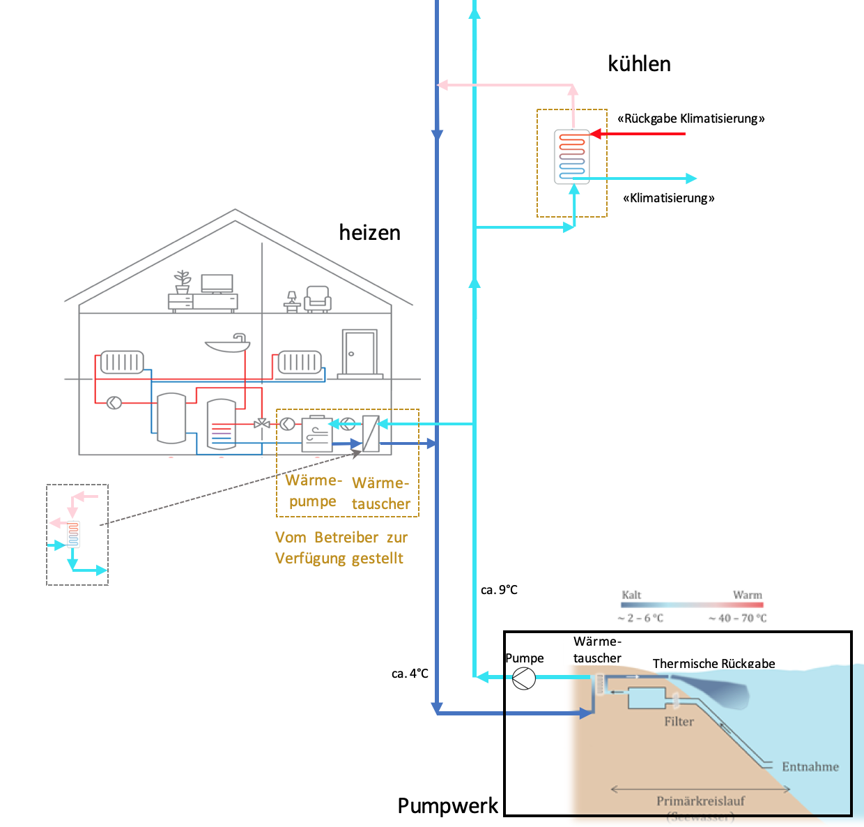
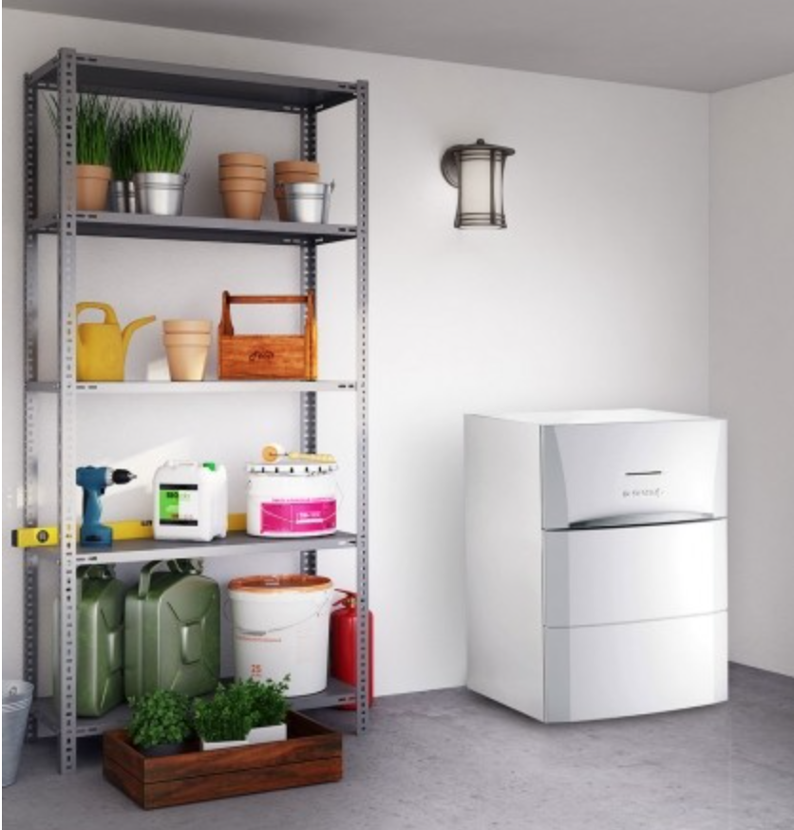
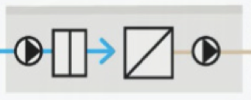
Im Gebäude:
Wärmepumpe
heizt und kühlt
Seewassertempratur: http://meteolakes.ch/#!/hydro/biel
Notes:
Wie funtionnierts?
…
Abzweigung
Vorlauf
Rücklauf

Slide 11
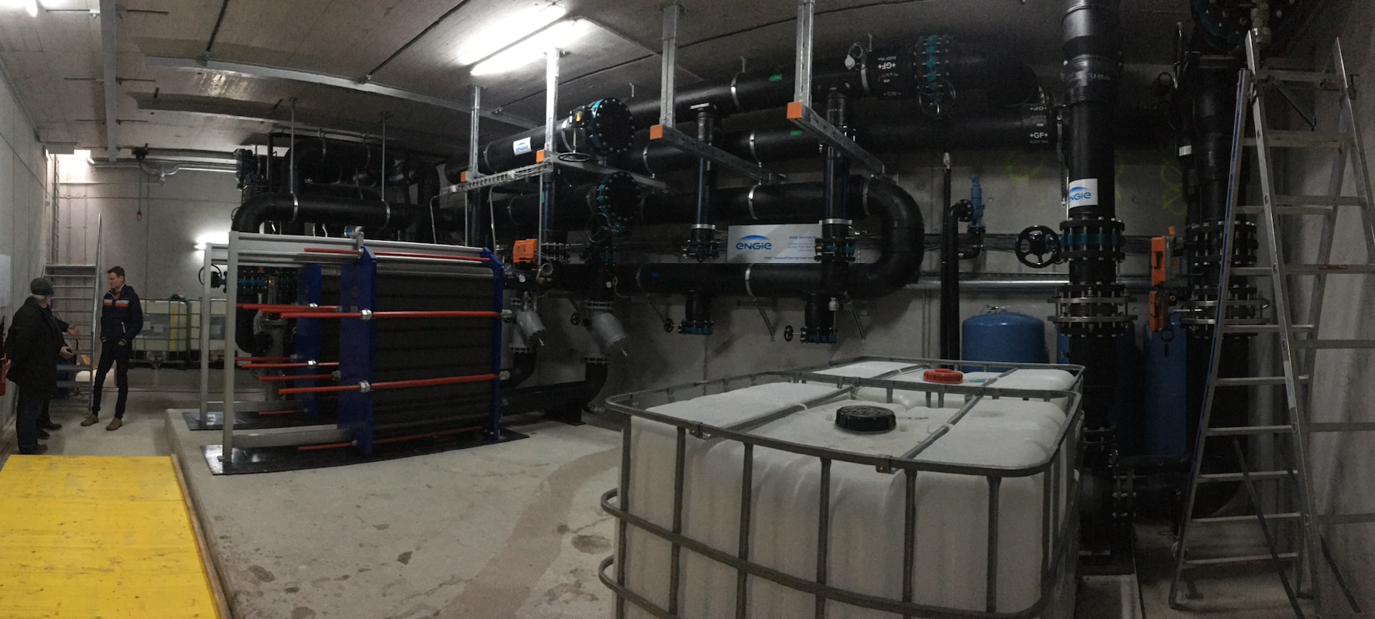
.
💧 Option 1: Seewasser basierter Wärmeverbund
Besuch des Pumpwerks vom Wärmeverbund Weggis, Winter 2019
Wärmeverbund Twann

Slide 12
.
💧 Option 1: Seewasser basierter Wärmeverbund
Auswirkungen auf die Seetemperatur?
Vergleich:
Betreffend der Auswirkung der 150 Megawatt Abwärme vom AKW Mühleberg auf den Bielersee, erläutert die ETH Lausanne: «Die Stilllegung des AKW Mühleberg senkt die Wassertemperaturen in der Aare und im Bielersee um durchschnittlich 0,3 Grad.»
Mit seiner 200x kleineren Leistung von 0.3 bis 1 Megawatt, ist der Einfluss vom Wärmeverbund Twann entsprechend minim.
Wärmeverbund Twann
Notes:
Studien zeigen, dass die Auswirkung der Abwärme auch von grösseren Anlagen nicht bedeutend ist…
Nur zu vergleichen… der Einfluss auf dem Bielersee der 200X grösseren Wärmeabflüssen von Mühleberg beträgt nur 0.3C!

Slide 13
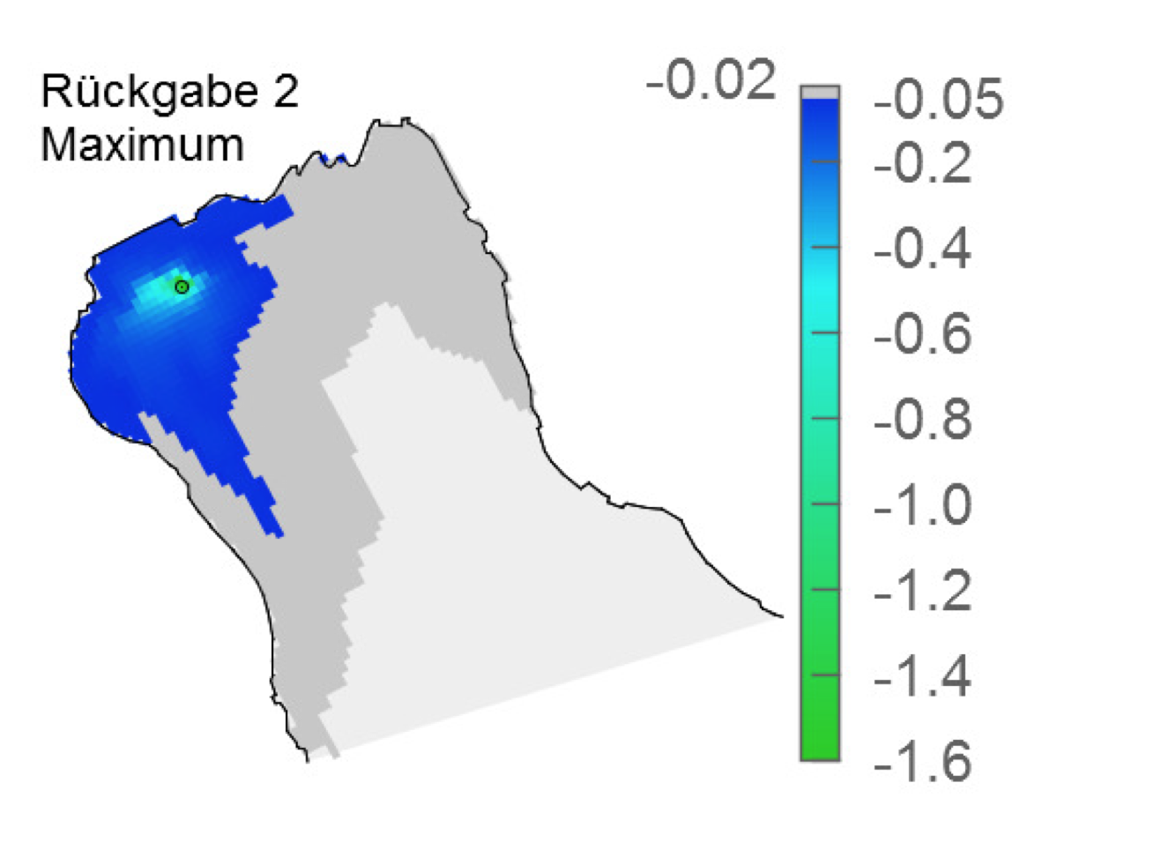
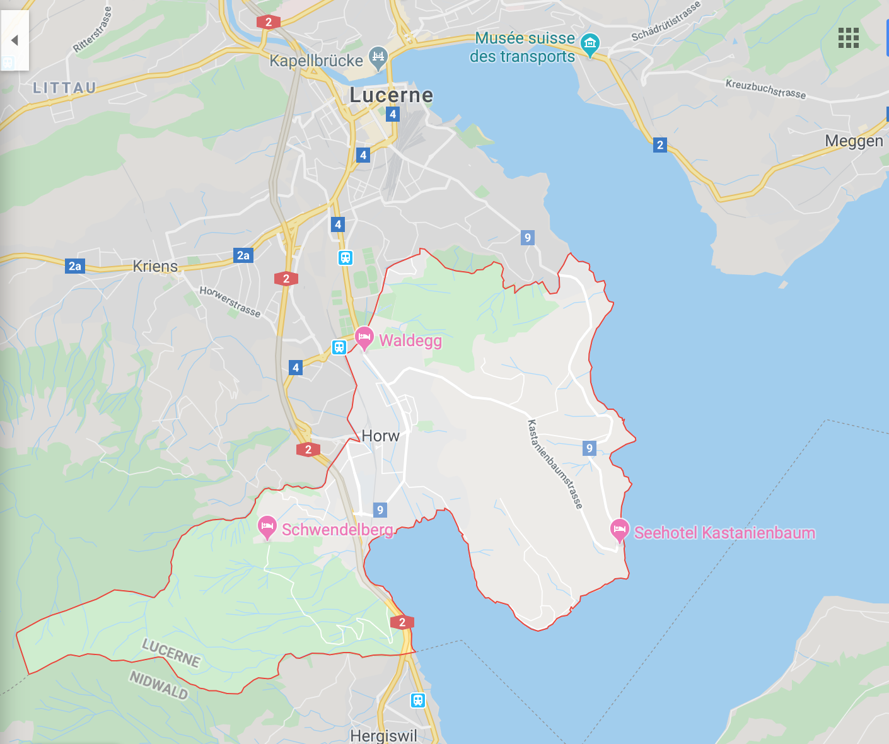
.
💧 Option 1: Seewasser basierter Wärmeverbund
Temperatur: Einfluss auf den See (Beispiel Horw)
500m
© EWL
Wärmeverbund Twann
Notes:
Auch in Horw wurde der Einfluss der Abwärme vom relativ grossen Wärmeverbung gemessen worden… und zeigt den quasi vernachlässigen Einfluss der Anlagen.
Jede Anlage muss sowieso vom Kanton bewiligt werden und Gegenstand einer Studie sein.

Slide 14
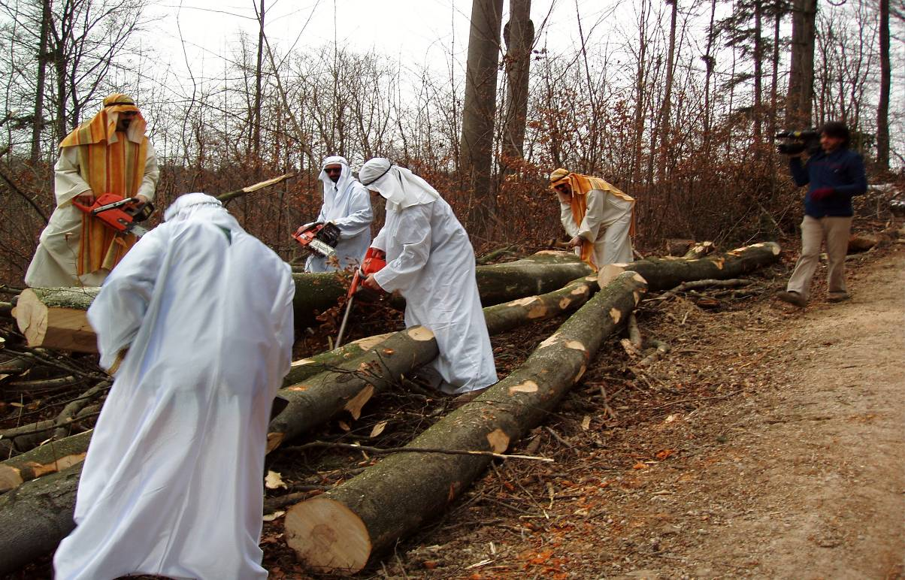
.
🔥 Option 2: Holzschnitzel basierter Wärmeverbund
Zuverlässige und weit verbreitete Lösung, v.a. in Regionen, in denen es keine ökologische Alternativen gibt.
Wertschätzung/Aufwertung des lokalen Holzes
Dank Elektrofilter in der Heizzentrale fast emissionsfrei
Kühlen von Gebäuden nicht möglich
Wärmeverbund Twann

Slide 15
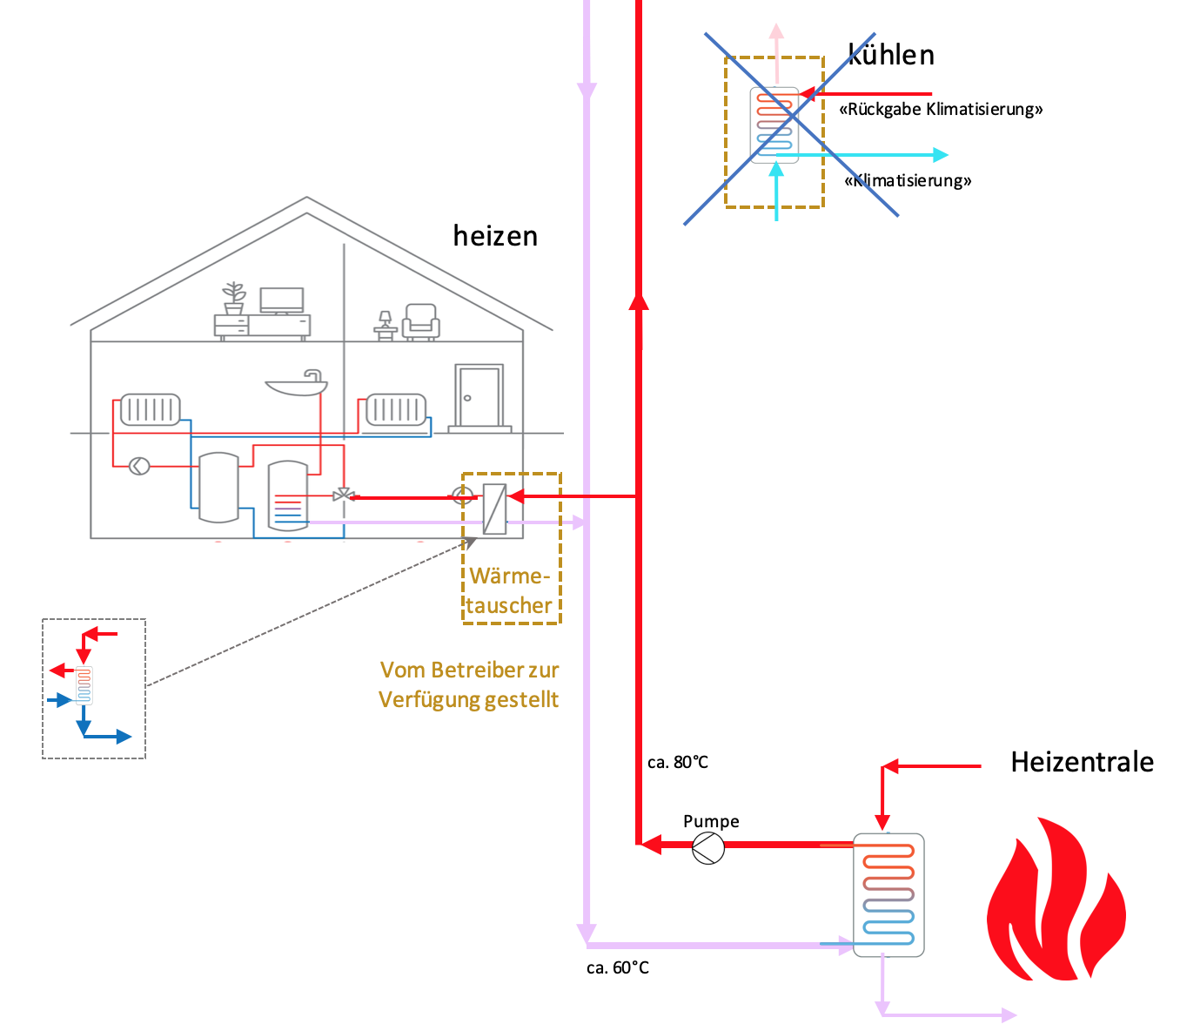
Im Gebäude Wärmetauscher
(Übergabestation)
Notes:
Wie funtionnierts?
…
Abzweigung
Vorlauf
Rücklauf

Slide 16
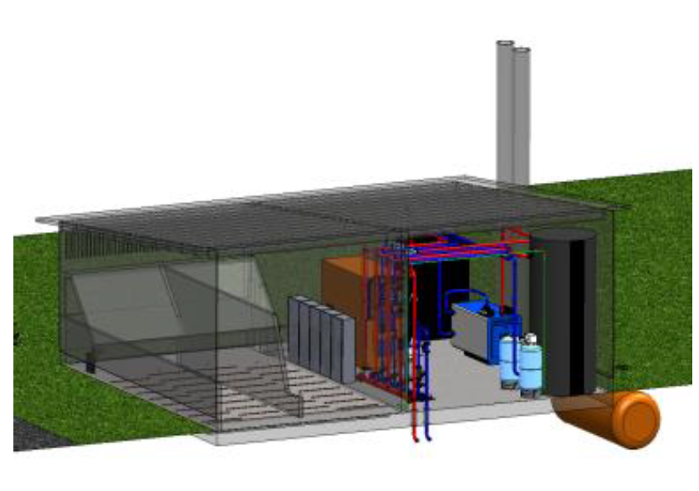
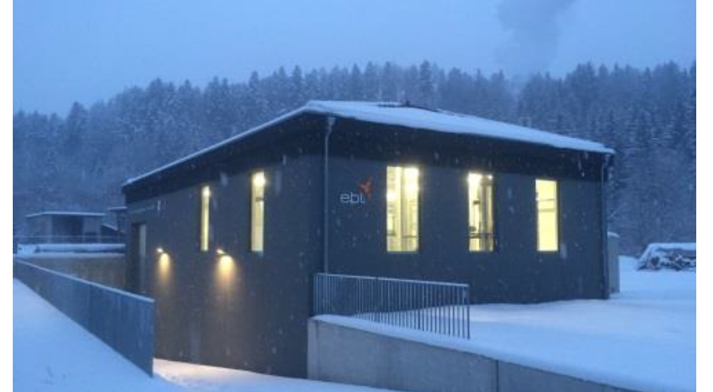
.
🔥 Option 2: Holzschnitzel basierter Wärmeverbund
Typische Heizzentralen
CAD Tavannes
CAD St Ursanne
CAD Broc
Wärmeverbund Twann

Slide 17
.
Vergleich Energiepreis von Heizungssystemen
Energiepreis in Rp/kWh, inkl. übrige Heizkosten (Service und Reparatur, Kaminfeger, Tankreinigung, Verzinsung, Brennstoff, etc.)
Ca. 17 cts?
Quelle: https://www.wwf.ch/sites/default/files/doc-2019-06/heizungsvergleich_efh_1905_de.xlsx
Wärmeverbund Twann

Slide 18
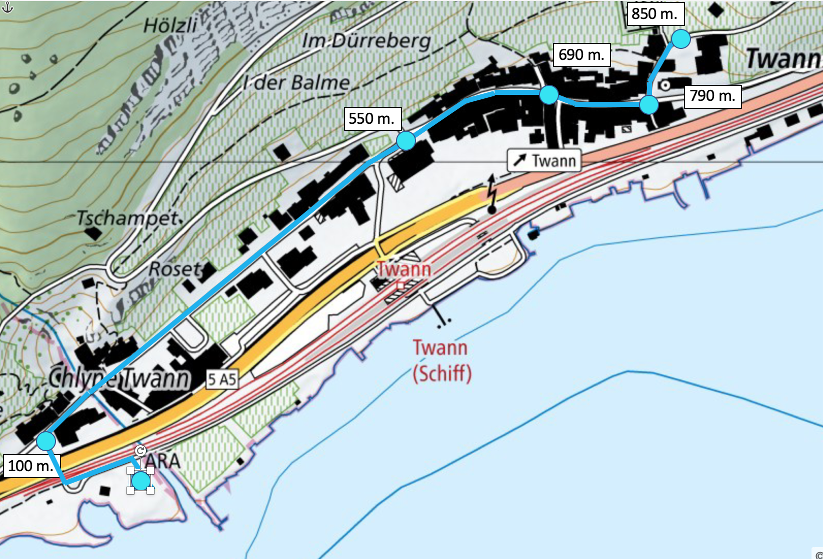
.
Möglicher Verlauf einer Ferwärmeleitung in Twann
In Abhängigkeit einer genügend hohen zu verkaufenden Engergiemenge/km (Energiedichte)
Wärmeverbund Twann

Slide 19
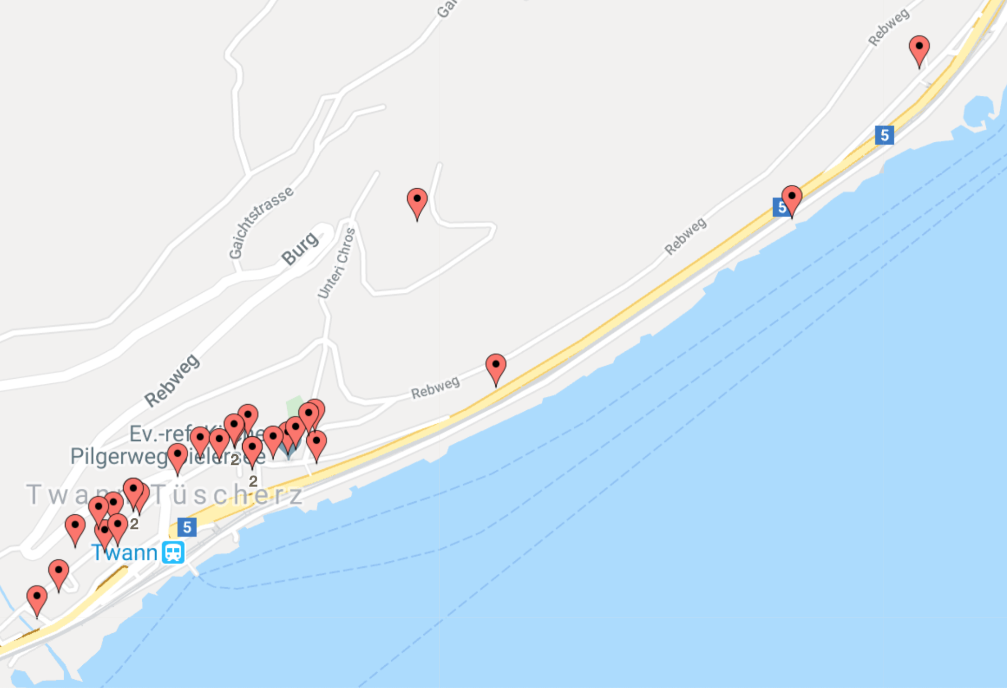
.
Interessierte Gebäudebesitzer Stand 07.11.2019
Wärmeverbund Twann

Slide 20
.
Die Kehrseite der Medaille.... 🤨
😃 ...mais ça vaut le coup!
Wärmeverbund Twann

Slide 21
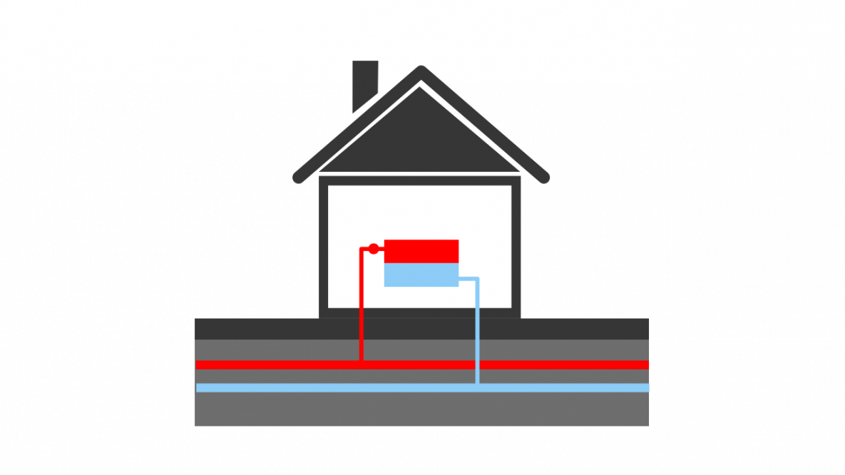
Danke für die Aufmerksamkeit

Slide 22
Folgen: Backup Slides

Slide 23
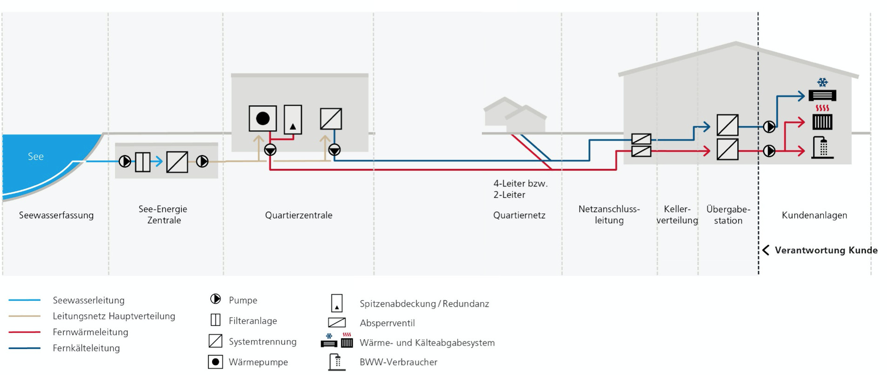
.
Nachfolgende Optionen werden näher abgeklärt:
Variante: Zentrale Wärmepumpe am See + Kältenetz
ARA-Gelände
Pumpenwerk Zentrale Wärmepumpe
Wärmeverbund Twann

Slide 24
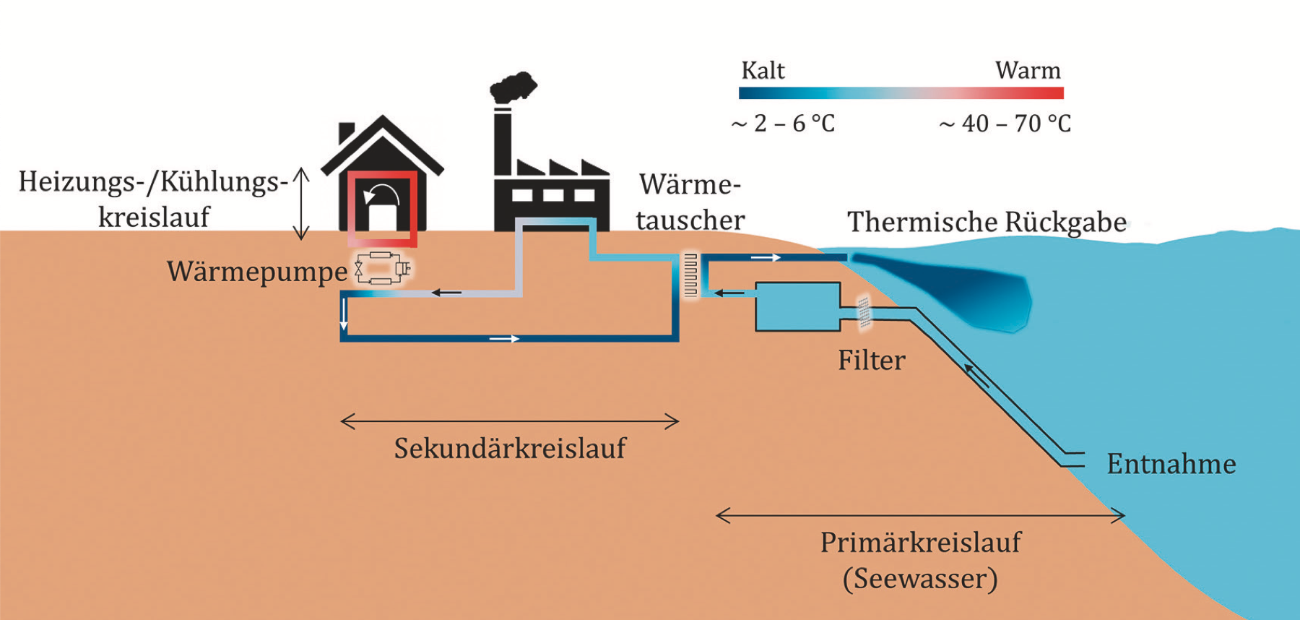
.
Nachfolgende Optionen werden näher abgeklärt:
Option 2: Grundprinzip Seewasser zum dezentralen Heizen + Kühlen
ARA-Gelände
Pumpwerk
waermeverbund-domatems
Wärmeverbund Twann

Slide 26
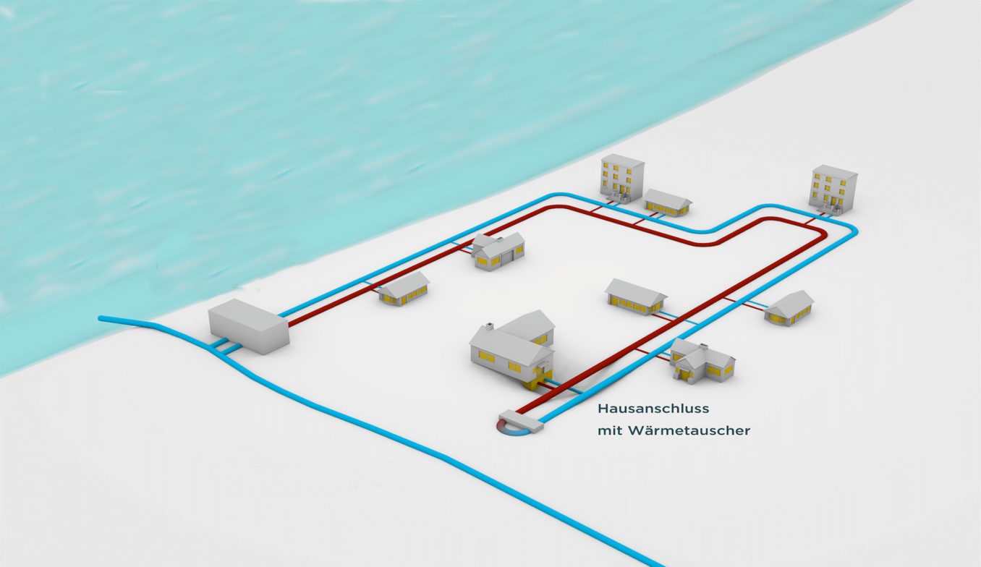
.
Grundprinzip
Heizentrale
waermeverbund-domatems
Wärmeverbund Twann

